Slide 1
数据结构

Slide 2
常见的数据结构
栈（Stack）：栈是一种特殊的线性表，它只能在一个表的一个固定端进行数据结点的插入和删除操作。
队列（Queue）：队列和栈类似，也是一种特殊的线性表。和栈不同的是，队列只允许在表的一端进行插入操作，而在另一端进行删除操作。
数组（Array）：数组是一种聚合数据类型，它是将具有相同类型的若干变量有序地组织在一起的集合。

Slide 3
常见的数据结构
链表（Linked List）：链表是一种数据元素按照链式存储结构进行存储的数据结构，这种存储结构具有在物理上存在非连续的特点。
树（Tree）：树是典型的非线性结构，它是包括，2 个结点的有穷集合 K。
图（Graph）：图是另一种非线性数据结构。在图结构中，数据结点一般称为顶点，而边是顶点的有序偶对。

Slide 4
常见的数据结构
堆（Heap）：堆是一种特殊的树形数据结构，一般讨论的堆都是二叉堆。
散列表（Hash table）：散列表源自于散列函数(Hash function)，其思想是如果在结构中存在关键字和T相等的记录，那么必定在F(T)的存储位置可以找到该记录，这样就可以不用进行比较操作而直接取得所查记录。

Slide 5
常用算法
数据结构研究的内容：就是如何按一定的逻辑结构，把数据组织起来，并选择适当的存储表示方法把逻辑结构组织好的数据存储到计算机的存储器里。
算法研究的目的：为了更有效的处理数据，提高数据运算效率。

Slide 6
常用算法
检索：检索就是在数据结构里查找满足一定条件的节点。一般是给定一个某字段的值，找具有该字段值的节点。
插入：往数据结构中增加新的节点。
删除：把指定的结点从数据结构中去掉。
更新：改变指定节点的一个或多个字段的值。
排序：把节点按某种指定的顺序重新排列。例如递增或递减。

Slide 7
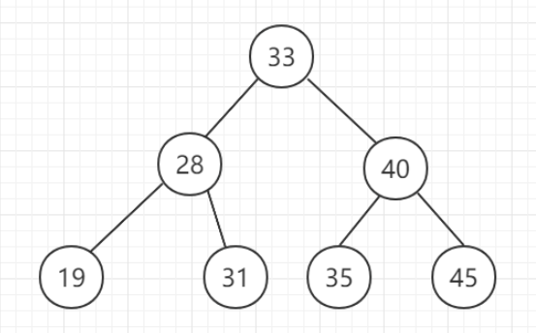
示例
二分搜索树
二分搜索树（英语：Binary Search Tree），也称为 二叉查找树 、二叉搜索树 、有序二叉树或排序二叉树。满足以下几个条件：
若它的左子树不为空，左子树上所有节点的值都小于它的根节点。
若它的右子树不为空，右子树上所有的节点的值都大于它的根节点。

Slide 8
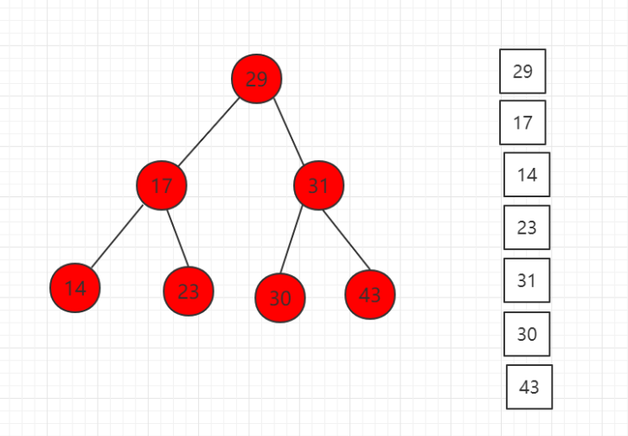
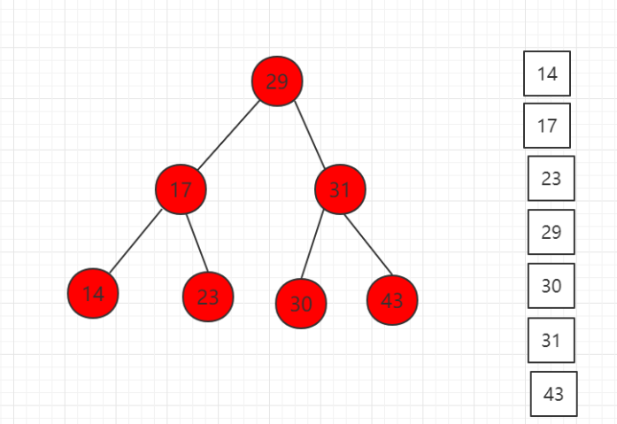
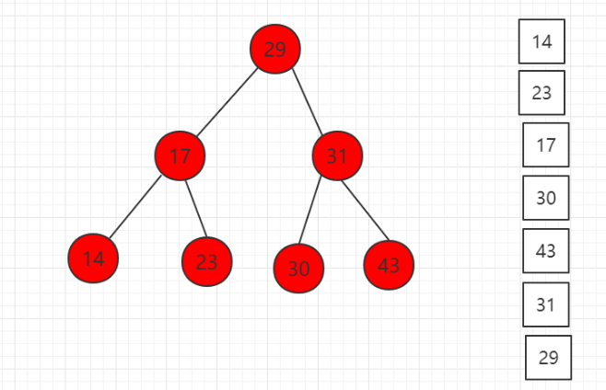
示例
二分搜索树-深度优先遍历
深度优先遍历分为三种：先序遍历（preorder tree walk）、中序遍历（inorder tree walk）、后序遍历（postorder tree walk）。
前序遍历：先访问当前节点，再依次递归访问左右子树。
中序遍历：先递归访问左子树，再访问自身，再递归访问右子树。
后序遍历：先递归访问左右子树，再访问自身节点。

Slide 9
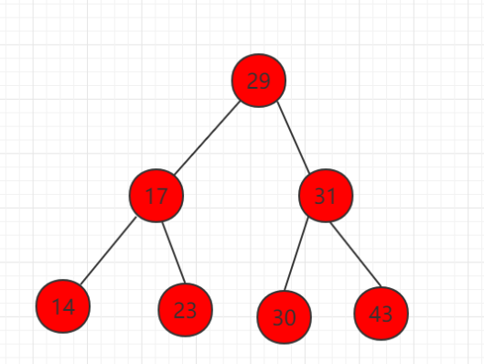
示例
二分搜索树-层序遍历
二分搜索树的层序遍历，即逐层进行遍历，即将每层的节点存在队列当中，然后进行出队（取出节点）和入队（存入下一层的节点）的操作，以此达到遍历的目的。
如果根节点为空，无可遍历；
如果根节点不为空：
先将根节点入队；
只要队列不为空：
出队队首节点，并遍历；
如果队首节点有左孩子，将左孩子入队；
如果队首节点有右孩子，将右孩子入队；

Slide 10
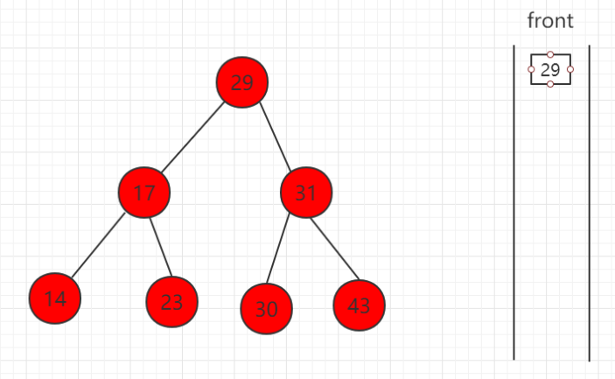
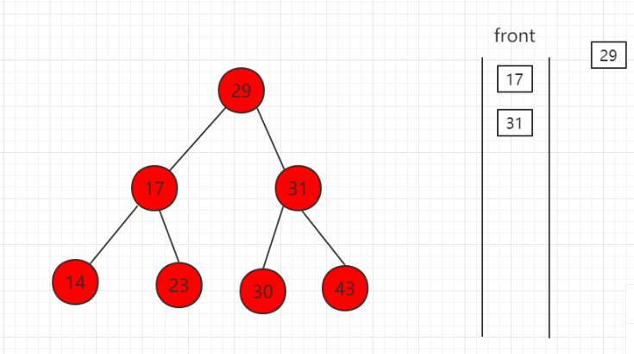
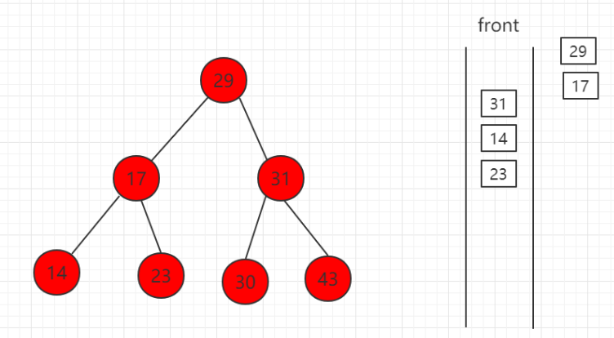
示例
二分搜索树-层序遍历
二分搜索树的层序遍历，即逐层进行遍历，即将每层的节点存在队列当中，然后进行出队（取出节点）和入队（存入下一层的节点）的操作，以此达到遍历的目的。
（1）先取出根节点放入队列中序遍历：先递归访问左子树，再访问自身，再递归访问右子树。
（2）取出 29，左右孩子节点入队。
（3）队首 17 出队，孩子节点 14、23 入队。
（4）31 出队，孩子节点 30 和 43 入队。
（5）最后全部出队

Slide 11
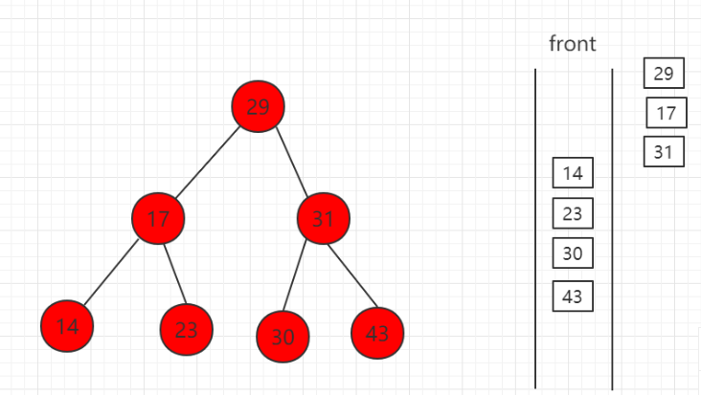
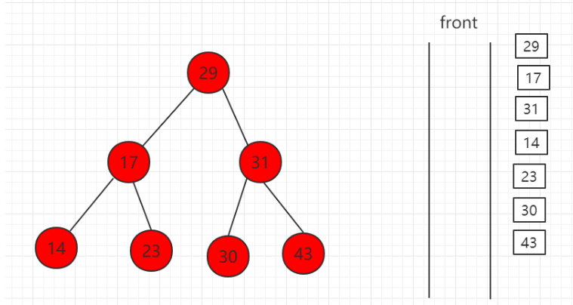
示例
二分搜索树-层序遍历
二分搜索树的层序遍历，即逐层进行遍历，即将每层的节点存在队列当中，然后进行出队（取出节点）和入队（存入下一层的节点）的操作，以此达到遍历的目的。
（1）先取出根节点放入队列中序遍历：先递归访问左子树，再访问自身，再递归访问右子树。
（2）取出 29，左右孩子节点入队。
（3）队首 17 出队，孩子节点 14、23 入队。
（4）31 出队，孩子节点 30 和 43 入队。
（5）最后全部出队

Slide 12
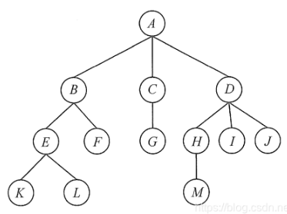
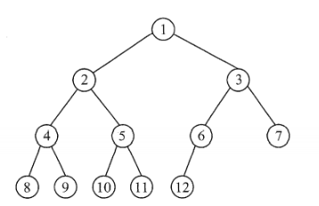
习题
二分搜索树-深度优先遍历
深度优先遍历分为三种：先序遍历（preorder tree walk）、中序遍历（inorder tree walk）、后序遍历（postorder tree walk）。
前序遍历：先访问当前节点，再依次递归访问左右子树。
中序遍历：先递归访问左子树，再访问自身，再递归访问右子树。
后序遍历：先递归访问左右子树，再访问自身节点。

Slide 13
习题
二分搜索树-层序遍历
二分搜索树的层序遍历，即逐层进行遍历，即将每层的节点存在队列当中，然后进行出队（取出节点）和入队（存入下一层的节点）的操作，以此达到遍历的目的。

